Slide 1
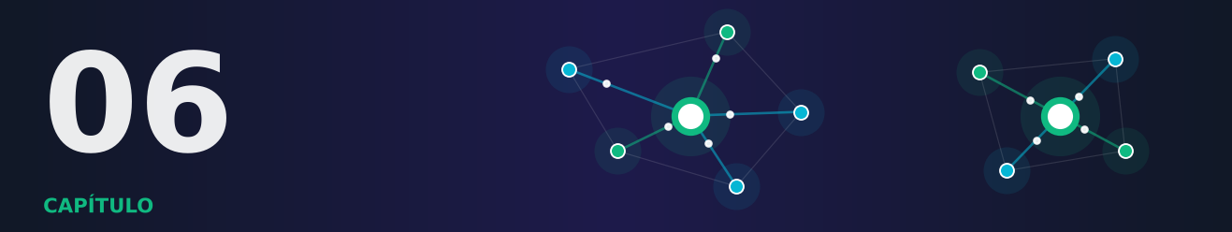
PARTE II — DESAFIOS DO TREINO
Cada Um do Seu Jeito: Personalização
Camisa de prateleira ou sob medida?
Araken de Medeiros Santos · Aprendizado Federado: Fundamentos, Prática e Fronteiras
Notes:
Abertura. Leia o gancho em voz alta e pergunte à turma o que esperam aprender neste capítulo.

Slide 2

O que você vai conseguir fazer
Explicar por que um único modelo global pode servir mal a certos clientes.
Medir a qualidade por cliente, incluindo o pior cliente e o percentil 10.
Descrever as grandes famílias de personalização: ajuste fino, regularização, partição do modelo, agrupamento e meta-aprendizado.
Implementar ajuste fino local, o método Ditto e o agrupamento iterativo de clientes (IFCA).
Interpretar experimentos em que o modelo global falha, como na mudança de conceito.
Notes:
Peça que a turma leia os objetivos em silêncio e marque o que já sabe. No fim da aula, volte a esta lista.

Slide 3
Roteiro da aula
1
2
3
4
Quando o global não serve
Famílias de personalização
Ditto e ajuste fino
Agrupamento: IFCA
Notes:
Mostre o caminho da aula. Cada bloco leva de 8 a 12 minutos.

Slide 4
O modelo global é a camisa de prateleira. A personalização é o alfaiate.
Bom na média, mas pode vestir mal alguns clientes.
Notes:
Abertura com a analogia da camisa.

Slide 5

Seu teclado e o teclado de todos
Aprende com milhões de pessoas
Mas você usa gírias e nomes que ninguém mais usa
Bom teclado: combina o coletivo com o seu jeito
É a personalização em ação
Pense assim: um garçom que conhece o cardápio da casa e o seu pedido de sempre.
Notes:
Exemplo cotidiano antes da técnica.

Slide 6
Meça por cliente, não só na média
Média entre clientes
Pior cliente: o menos bem servido
Percentil 10: 90% dos clientes ficam ao menos nisso
Teste local: com dados do próprio cliente
Pense assim: a média da turma esconde o aluno que está sendo deixado para trás.
Notes:
Aviso: o teste local deve vir dos dados daquele cliente.

Slide 7
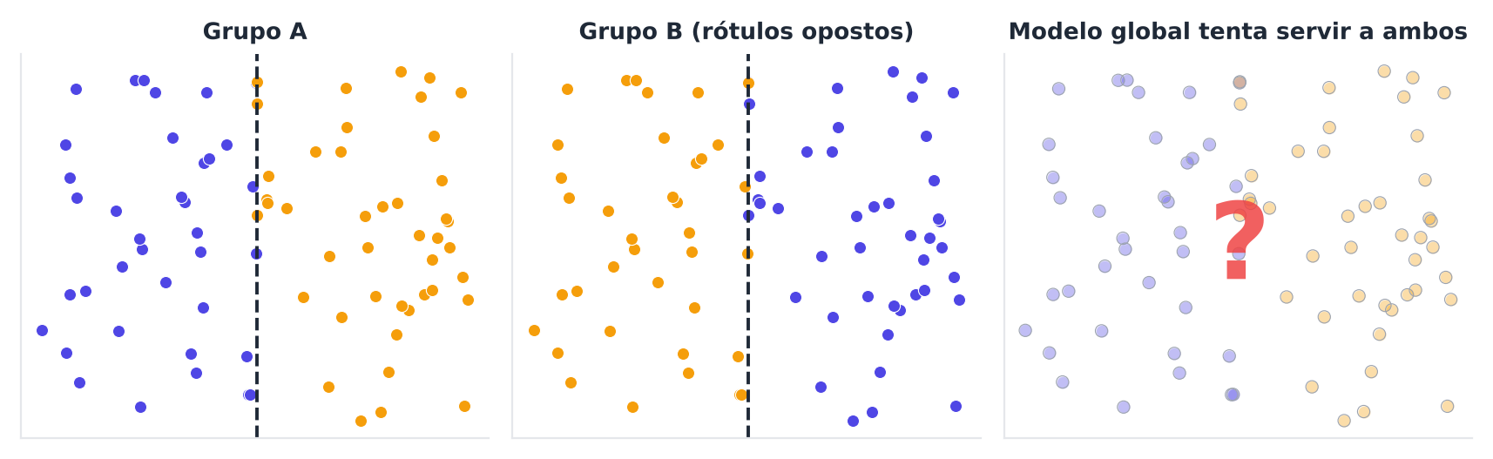
Mudança de conceito: nenhum modelo único serve
Mesmos pontos, rótulos opostos em dois grupos.
Notes:
Se P(y | x) muda entre grupos, o modelo global não pode acertar para todos.

Slide 8
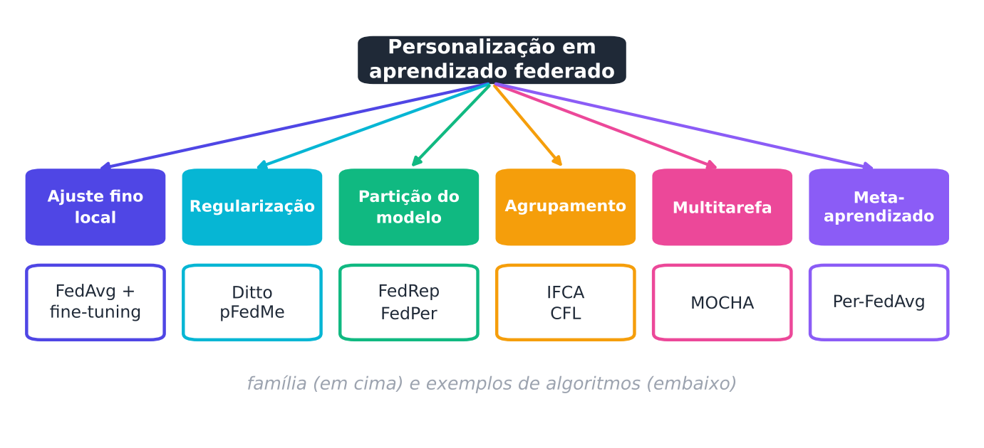
Mapa das estratégias
Ajuste fino, regularização, partição, agrupamento, multitarefa, meta.
Notes:
Tan et al. (2022) organizam a literatura em duas grandes linhas.

Slide 9
Ajuste fino local
Receba o global e treine mais um pouco com seus dados
Sem custo extra de comunicação
Poucos passos: ajusta pouco
Passos demais: esquece o global e sobreajusta
Pense assim: pegar a camisa pronta e pedir a barra no alfaiate.
Notes:
Exercício 2 explora o número de épocas.

Slide 10
Ditto: modelo pessoal com coleira
Cada cliente tem o global e um modelo pessoal v_k
Minimiza F_k(v_k) + (λ/2) ‖v_k − w‖²
λ = 0: só o erro local (≈ ajuste fino)
λ muito grande: igual ao global
Pense assim: λ é o quanto você confia no coletivo.
Notes:
Semelhante ao FedProx, mas aqui a coleira define o modelo pessoal.

Slide 11
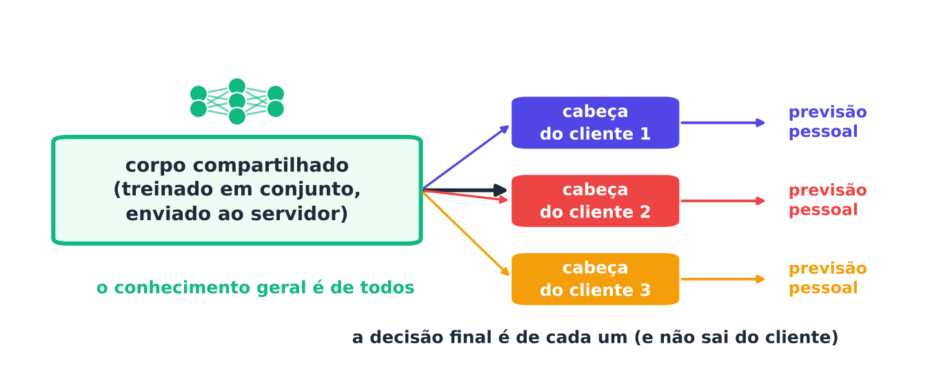
Corpo compartilhado, cabeça pessoal
Conhecimento geral é de todos; a decisão final é de cada um.
Notes:
FedRep (Collins et al., 2021). A cabeça não é enviada, o que também economiza comunicação.

Slide 12
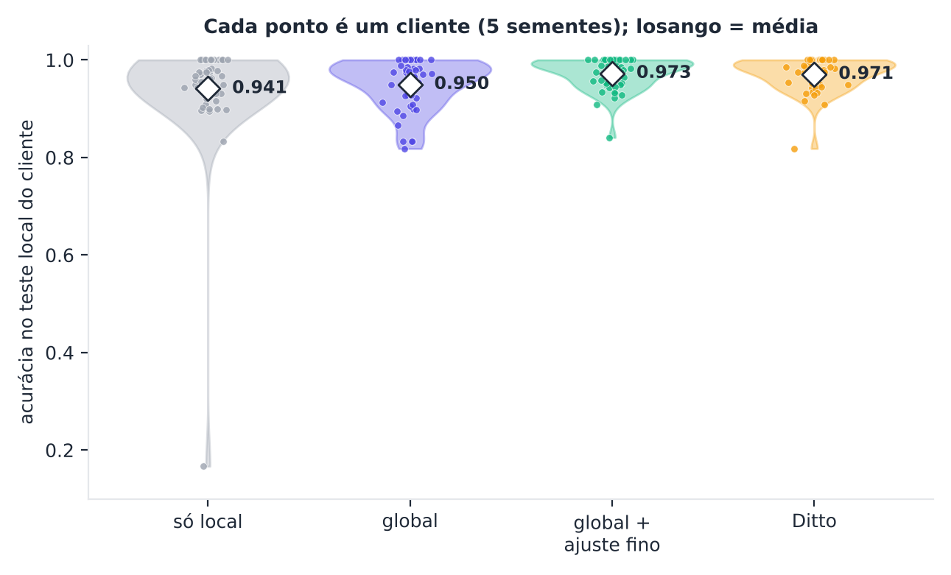
Experimento A: poucos rótulos por cliente
Ajuste fino e Ditto elevam média e percentil 10; só local falha no cliente pobre.
Notes:
Média: global 0,95; ajuste fino 0,97. Pior cliente do só local: 0,17.

Slide 13
O que o experimento A mostrou
0,95 → 0,97
0,88 → 0,93
0,17
média por cliente com ajuste fino ou Ditto
percentil 10
pior cliente do modelo só local
Pense assim: sozinho vai bem quem tem muitos dados; colaborar protege quem tem poucos.
Notes:
10 clientes, Dirichlet α = 0,1, 5 sementes.

Slide 14
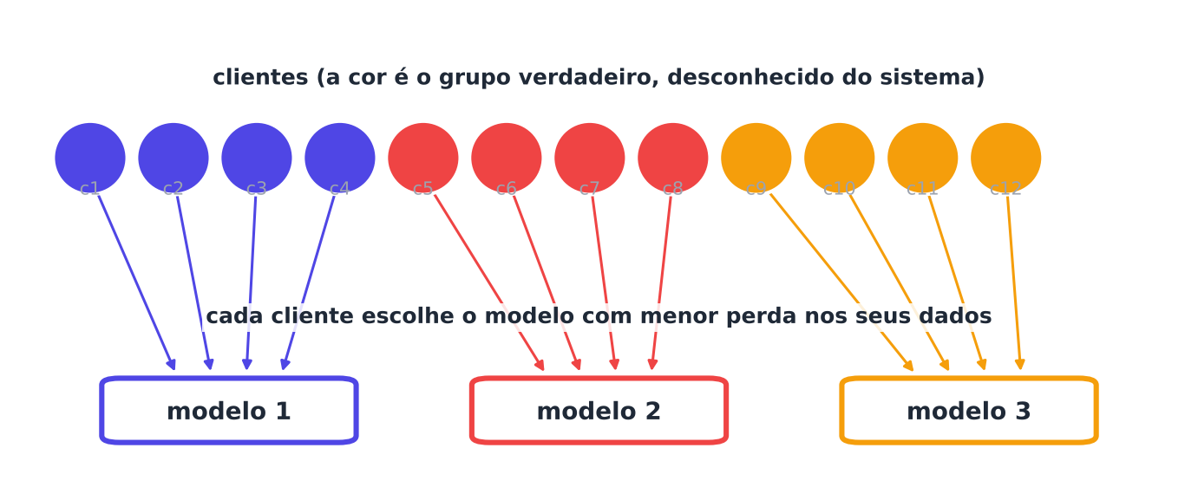
IFCA: agrupar sem saber os grupos
Cada cliente escolhe o modelo de menor perda; o servidor faz a média por grupo.
Notes:
Ghosh et al. (2020). K é um hiperparâmetro.

Slide 15
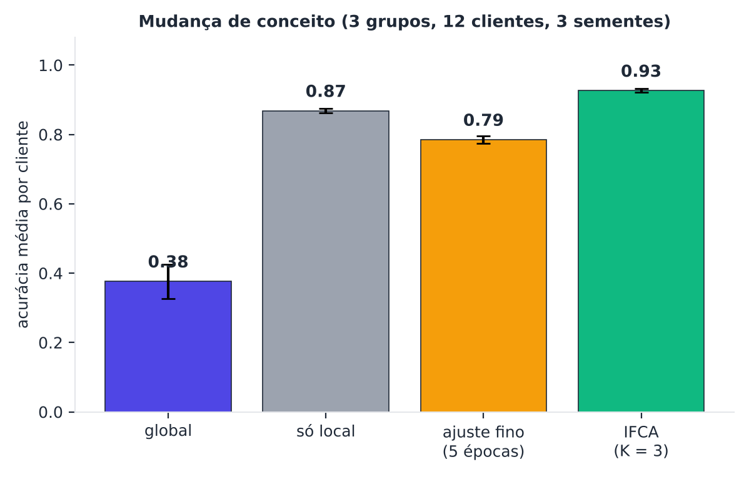
Mudança de conceito: o IFCA brilha
Global 0,38; só local 0,87; ajuste fino 0,79; IFCA 0,93.
Notes:
Ajuste fino com 5 épocas não desfaz o que o global aprendeu. IFCA recuperou os três grupos nas três sementes.

Slide 16
Cliente novo: o que fazer?
Com poucos dados (cold start)
Cuidados
Global falha em mudança de conceito
Só local precisa de muitos exemplos
Ajuste fino melhora devagar
Modelo do grupo (IFCA): ≈ 0,93 com 5 exemplos
Memória extra para modelos pessoais
Modelos pessoais memorizam mais
IFCA envia K modelos
Errar K para menos é pior que para mais
Pense assim: para escolher entre K camisas bastam poucas medidas.
Notes:
Projeto do capítulo: unidades novas com 5, 20 ou 50 exemplos.

Slide 17
Personalizar não é só ajustar no final.
Com conceitos diferentes, agrupe primeiro e treine dentro do grupo.
Notes:
Frase de fixação.

Slide 18

Quiz relâmpago 1/3
O que mede o percentil 10 da acurácia entre clientes?
O valor abaixo do qual estão os 10% piores clientes.
A média dos 10 melhores clientes.
A
B
A acurácia do décimo cliente.
O número de clientes com 10 exemplos.
C
D
Notes:
RESPOSTA: A. 90% dos clientes têm acurácia pelo menos igual a esse valor. Dê 30 segundos para a turma votar levantando a mão e peça que alguém justifique.

Slide 19
Quiz relâmpago 2/3
Na partição do modelo (FedRep), a "cabeça" é:
a camada final, pessoal e treinada apenas localmente.
a primeira camada, compartilhada.
A
B
o servidor.
o conjunto de teste.
C
D
Notes:
RESPOSTA: A. O corpo é compartilhado; a cabeça é pessoal. Dê 30 segundos para a turma votar levantando a mão e peça que alguém justifique.

Slide 20
Quiz relâmpago 3/3
O que é o problema de cold start (cliente novo) na personalização?
O cliente novo não tem dados para personalizar e precisa começar com o modelo global ou ser associado a um grupo.
O servidor reinicia.
A
B
O modelo some.
Os dados são apagados.
C
D
Notes:
RESPOSTA: A. Sem dados locais não há como personalizar. Dê 30 segundos para a turma votar levantando a mão e peça que alguém justifique.

Slide 21

Mão na massa: Python + scikit-learn
Exercício 1 Avaliando o modelo global cliente a cliente (básico)
Exercício 2 Quantas épocas de ajuste fino? (básico)
Exercício 3 O botão λ do Ditto (intermediário)
Exercício 4 IFCA com o número errado de grupos (intermediário)
PROJETO Chegou um cliente novo: o que fazer com poucos dados?
Notes:
Os enunciados completos e as soluções estão nos Apêndices D e E do livro. Sugestão: resolver o exercício 1 em dupla, em sala.

Slide 22

Para levar na mochila
✔ O modelo global pode servir mal a certos clientes: meça por cliente (média, pior, percentil 10).
✔ Ajuste fino: continuar o treino com dados locais. Ditto: modelo pessoal com coleira λ ao global.
✔ Partição: corpo compartilhado, cabeça pessoal. Agrupamento (IFCA): um modelo por grupo.
✔ Per-FedAvg: um ponto de partida que se adapta rápido.
✔ Com mudança de conceito, o global falha e o agrupamento brilha.
✔ Modelos locais puros protegem a média, mas deixam mal quem tem pouco dado.
Notes:
Revisão em voz alta. Peça a um aluno que explique cada item com uma analogia diferente da usada em aula.

Slide 23

Cada cliente merece um modelo à sua medida.
Próximo capítulo: o que pode vazar — ameaças à privacidade.
Notes:
Encerramento. Anuncie a leitura recomendada e o próximo tema.

